Slide 1
Funkční poruchy GIT
MUDr. Vít Navrátil
II. interní klinika gastroenterologie a geriatrie
FAKULTNÍ NEMOCNICE OLOMOUC

Slide 2
Funkční dyspepsie
1921 Josef Thomayer
„Dyspepsií nervózní, neurastenickou rozumíme skupinu příznaků, odehrávajících se hlavně ve sféře senzitivní při neporušeném trávení a normálním objektivním nálezu. Nemocní mají normální nebo špatnou chuť k jídlu, bolesti v krajině žaludeční, někdy vrhnou, mají zácpu či průjem, bolesti hlavy, návaly do hlavy při trávení. Stav tento je obyčejně součástí neurastenického syndromu a examen nemocného zjevuje, že trpí i jinými neurastenickými obtížemi. Léčba takových nemocných je nevděčná“.
Thomayer J. Pathologie a therapie nemocí vnitřních; Bursík&Kohout 1921, Praha 820–825
www.fnol.cz

Slide 3
Terminologie
Dyspepsie
Dys – předpona znamenající porušený, chybný, peptein – trávit
Poprvé Adolf Kussmaul 1868, myslel nedostatek či přebytek žaludeční kyseliny
Termín široký, nevyhraněný, nerozlišuje charakteristiku ani etiologii potíží
Funkční poruchy
Soubor klinických obtíží vyvolaných poruchou funkce bez přítomnosti organických změn - žádné organické, anatomické, histologické, biochemické, ultrasonografické, endoskopické, či histochemické změny
Konečný M, Ehrmann J. Léčba funkční dyspepsie. Prakt. lékáren. 2013;9:68–70
Lukáš K, et al. Funkční poruchy trávicího traktu. Praha, Grada Avicenum 200
www.fnol.cz

Slide 4
Klasifikace dyspepsií
Podle původu (u nás navrhl již Emerich Maixner začátkem 20. století)
Organické dyspepsie - způsobené chorobami GIT, např. nádory, záněty
Sekundární dyspepsie - vznikají mimo trávicí trubici, při jiných nemocech, např. metabolická onemocnění, systémové infekce, toxické poškození apod.
Funkční dyspepsie - historicky též neurózy – bez průkazu organické příčiny
Podle lokalizace
Horní (žaludeční) dyspepsie, dolní (střevní) dyspepsie, biliární dyspepsie
Podle průběhu
Akutní (do 2 týdnů), chronická (déle než 3 měsíce, nemusí být souvislé)
www.fnol.cz

Slide 6
Římská kriteria
Od 70. let 20. století je snaha vytvořit jednotnou klasifikaci příznaků funkčních poruch trávicího systému.
Na kongresu Římě v roce 1987 Torsolia se svým týmem předložili návrh dg. kritérií, ta byla publikována v roce 1991.
V roce 1994 byla přepracována a nazvána „Functional Gastrointestinal Disorders Rome I“ – „Funkční poruchy trávicího traktu Římská klasifikace I“.
Další novelizace (Rome II, III) byly publikovány v letech 1999 a 2006.
Poslední varianta, Rome IV, byla vydána v roce 2016.
Torsolia A, et al. The WTR´s, the Delphic oracle and the Roma conclaves. Gastroenterol int 1991; 4: 44–45
Drossman DA, et al. Rome IV—functional GI disorders: disorders of gut-brain interaction, Gastroenterology 2016
www.fnol.cz

Slide 7
Římská kritéria IV
Funkční gastrointestinální poruchy (functional gastrointestinal disorders – FGIDs) nově označovány jako poruchy interakce střeva a mozku (disorders of gut-brain interaction - DGBI). Právě na tuto interakci kladen zvýšený důraz, neboť s ní souvicí abnormální viscerální senzitivita, alterovaná motilita tedy i značný podíl na patofyziologii potíží.
Roma IV je nově více zaměřena i mimo západní kulturu, je věnováno více prostoru mikrobiomu, je brán v potaz vliv biopsychosociálních a centrálně mediovaných faktorů na vznik potíží.
Nově zařazeny kapitoly o poruchách indukovaných opioidy a kanabinoidy, hypersenzitivita jícnu a syndrom centrálně mediované břišní bolesti
www.fnol.cz

Slide 8
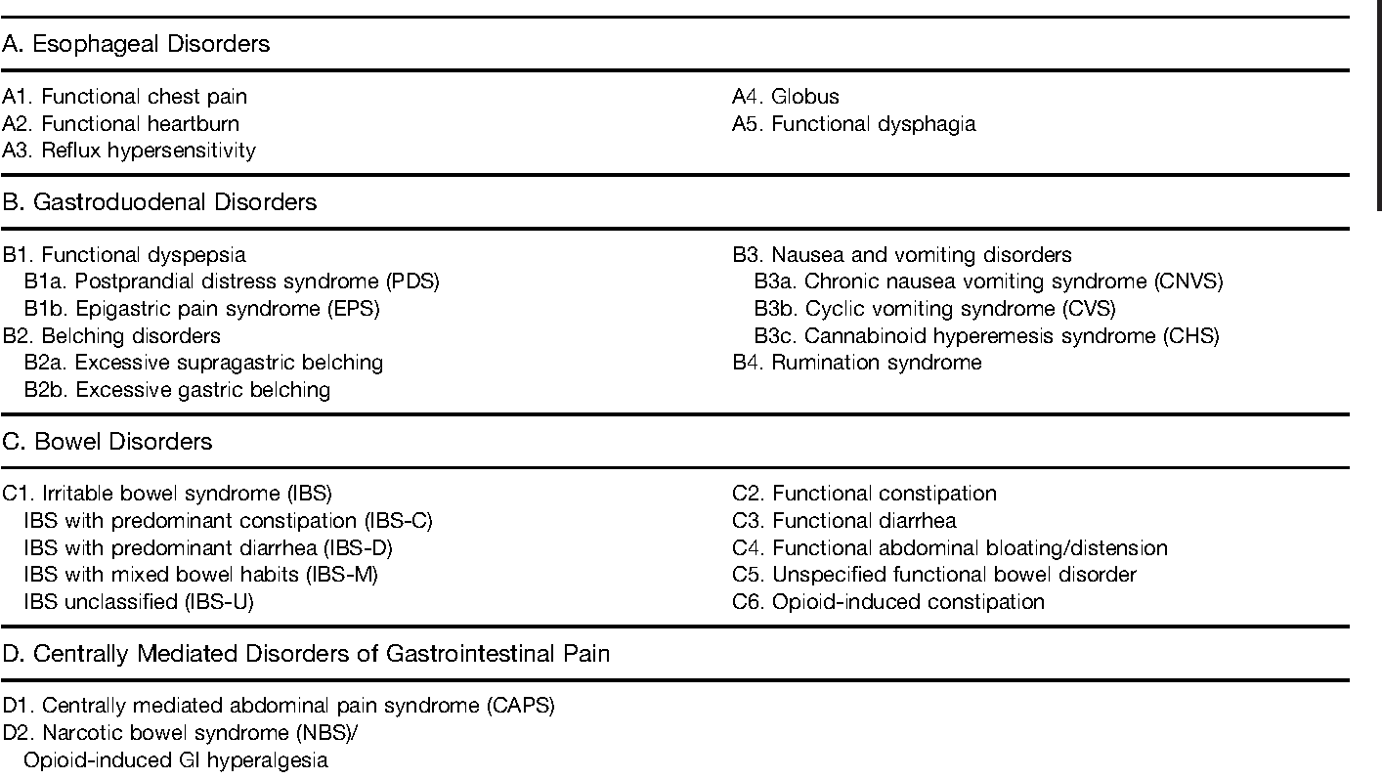

Slide 9
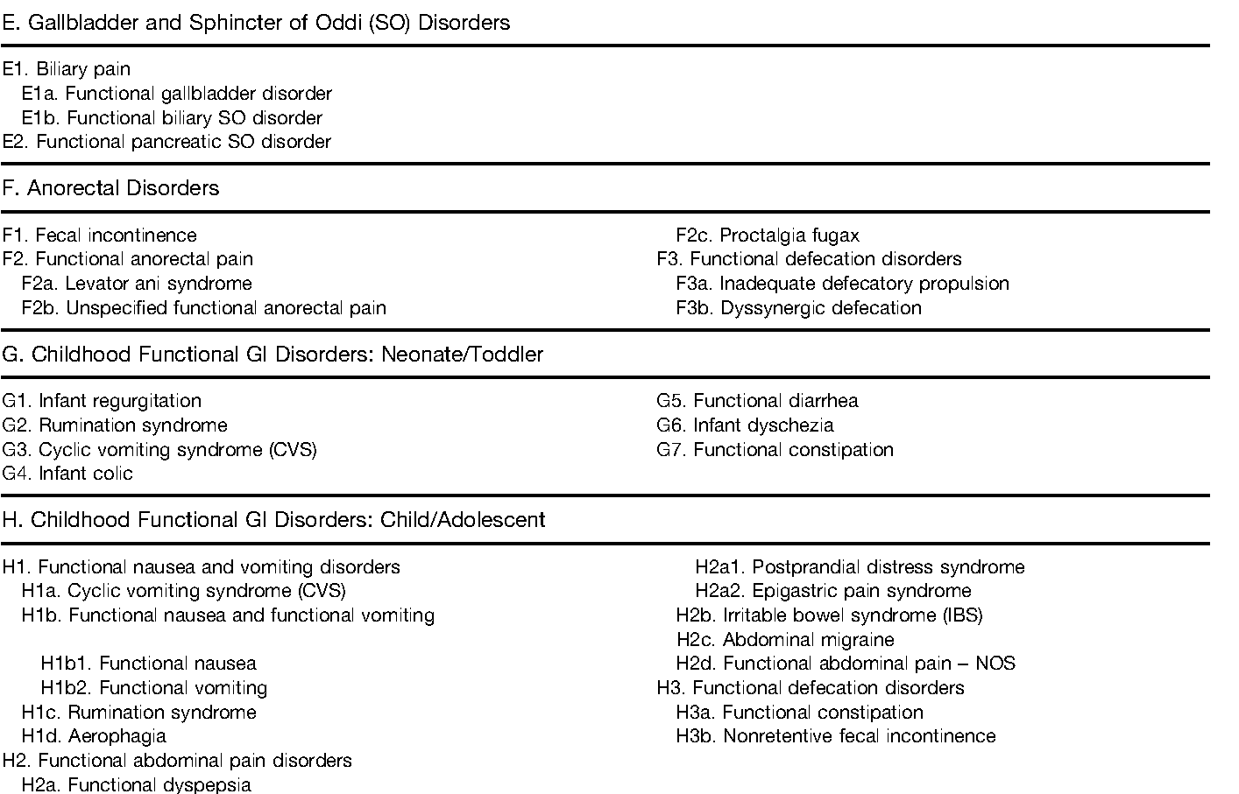

Slide 10
Výběr z funkčních poruch
Jícen: Funkční pyróza, hypersenzitivita jícnu, refluxní choroba
Žaludek: Funkční dyspepsie
Střevo: Syndrom dráždivého tračníku
Hepato-pankreato-biliární oblast: Funkční biliární bolest
Anorektum: Funkční anorektální bolest
www.fnol.cz

Slide 11
Funkční poruchy jícnu
Refluxní symptomy gastroskopie ERD (erozivní esofagitida) 30%
negativní nález (i biopsie) 70%
pH-metrie (s vysazenou léčbou PPI)
Průkaz patologického refluxu (50%)
(NERD) neerozivní refluxní choroba (th: PPI)
Normální expozice kyseliny, pozitivní asociace refluxu k symptomům (20%)
Hypersenzitivita jícnu k refluxu (th: PPI, ev. SSRI, sulpirid)
Normální expozice kyseliny, negativní asociace refluxu k symptomům (30%)
Funkční pyróza (th: SSRI, sulpirid, ev. PPI)
www.fnol.cz

Slide 12
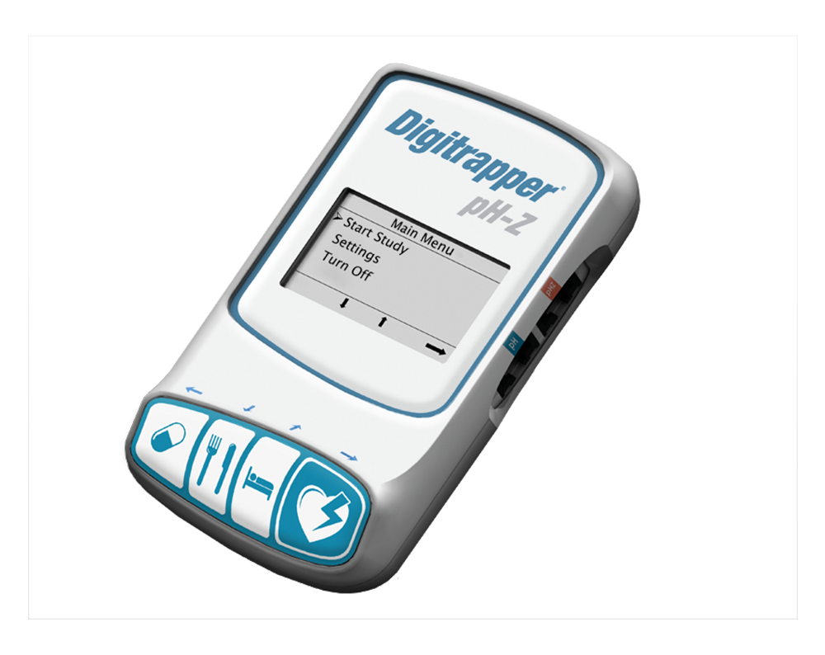
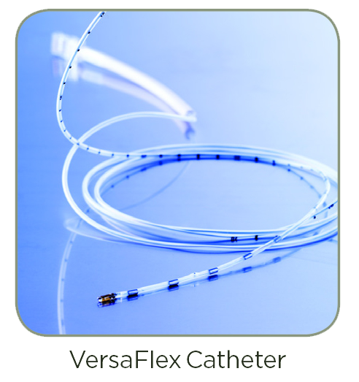
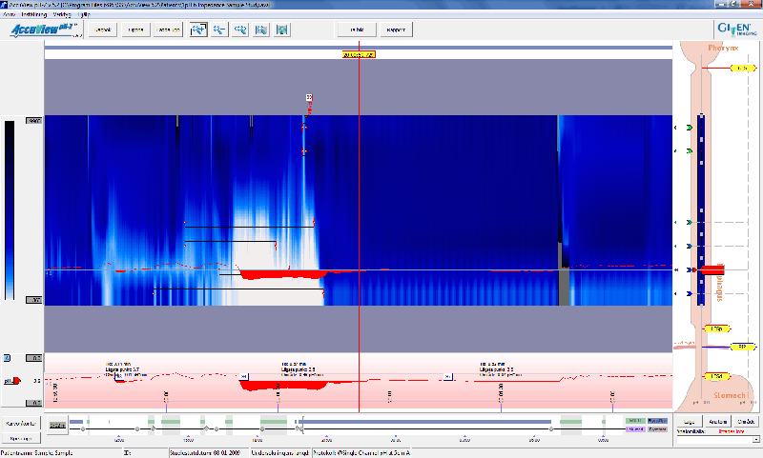

Slide 13
Funkční dyspepsie
B1 – funkční dyspepsie – min. 1 příznak: postprandiální plnost, brzká sytost, bolest či pálení epigastria. Vyloučena organická příčina, trvání alespoň 3 měsíce, nemusejí být souvislé, začátek min. 6 měsíců před stanovením dg.
B1a – postprandiální distress syndrom – postprandiální plnost několikrát týdně nebo brzká sytost několikrát týdně. Podpůrná kritéria: nevolnost po jídle, nadměrné říhání, vzedmutí či bolesti epigastria
B1b – Sy epigastrické bolesti – intermitentní bolest či pálení epigastria, není generalizovaná, bez propagace, nezávislá na defekaci a odchodu plynů, neodpovídá biliární bolesti. Podpůrná kritéria: palčivá bolest, vznik po jídle
Terapie: H2 blok. či malá dávka PPI, itoprid 50-100mg 3xD, spasmoanalgetika, psychofarmaka (spíše sulpirid 50-100mg 2-3xD než SSRI), dieta, psychoterapie
www.fnol.cz

Slide 14
CAVE: varovné příznaky
Známky krvácení do GITu (anémie, zjevné krvácení)
Dysfagie
Persistentní zvracení
Hubnutí
Palpační nález na břiše, zejm. hmatná masa
Lymfadenopatie
- V těchto případech je i při vysokém suspiciu na funkční etiologii pacienta došetřit (laboratoř, UZ, gastroskopie)
www.fnol.cz

Slide 15
Syndrom dráždivého tračníku
Rekurentní bolesti břicha min. 1x týdně + min. 2 z příznaků: vztah k defekaci, změny frekvence defekace, změnu vzhledu či konzistence stolice (dle Bristolské škály). K nástupu příznaků by mělo dojít nejméně šest měsíců před stanovením diagnózy a příznaky by měly být přítomny v průběhu posledních tří měsíců.
IBS-D s převažujícím průjmem, > 25 % stolice typ 6, 7, < 25 % typ 1, 2
IBS-C s převažující zácpou, < 25 % stolice typ 6, 7, > 25 % typ 1, 2
IBS-M se střídáním zácpy a průjmu, > 25 % stolice typ 6, 7, > 25 % typ 1, 2
IBS-U neklasifikovaný typ, nesplňuje kritéria výše uvedených
Dg: Anamnéza, fyz. vyš., laboratoř včetně biochemie a KO, kultivace stolice, fCal, vyloučení celiakie, UZ, koloskopie, ev. gastroskopie
www.fnol.cz

Slide 16
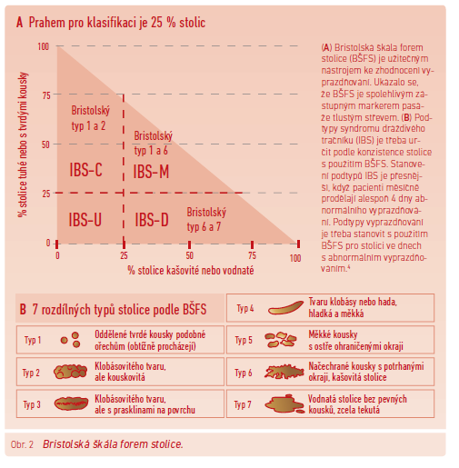

Slide 17
Syndrom dráždivého tračníku – terapie
Zvýšení fyzické aktivity, pravidelné cvičení, aerobní aktivity
Dietní opatření – omezení nadýmavých potravin, alkoholu, kofeinu, low-FODMAP dieta (fermentovatelné oligo-, di-, monosacharidy a polyoly), vláknina
Psychoterapie
Farmakoterapie
spasmolytika (butylskopolamin, alverin, mebeverin, drotaverin)
deflatulencia (simetikon, dimetikon)
psychofarmaka (tricyklika, SSRI, sulpirid) – cave možnost prodloužení QT
léčba průjmů (spíše loperamid než difenoxylát, adsorbencia, rifaximin, dále pak probiotika, v zahraničí eluxadolin a setrony)
Léčba zácpy (laxativa–lactulosa, polyethylenglykol, prokinetika–itoprid, domperidon, metoclopramid, v zahraničí tegaserod, lubiproston, linaklotid, plekanatid )
www.fnol.cz

Slide 18
Funkční biliární bolest
Funkční onemocnění žlučníku:
nepřítomnost litiázy nebo strukturální patologie a normálními hodnotami tzv. jaterních testů, konjugovaného bilirubinu, amyláz a lipázy
biliární bolest
Funkční onemocnění biliárního Oddiho svěrače:
biliární bolest
zvýšené hodnoty JT nebo dilatované žlučové cesty (ale ne obě kritéria)
nepřítomnost žlučových kamenů nebo strukturálních abnormalit
Funkční onemocnění pankreatického Oddiho svěrače:
ak. rekurující pankreatitida, manometricky zvýšený pankreatický tlak
www.fnol.cz

Slide 19
Funkční anorektální bolest
Syndrom levatoru ani:
chronická/rekurentní bolest, vágní, neurčitá , trvající nejméně 30 min
bolestivost při napínání v oblasti puborektální
Nespecifikovaná funkční anorektální bolest:
sym­ptomy jako při sy levatoru ani, ale nebolestivé napnutí m. puborectalis
Proctalgia fugax:
náhlá, silná bolest rekta, trvá vteřiny až minuty, nakonec zcela vymizí.
rekurentní epizody, nezávislé na defekaci
mezi epizodami je pacient bez potíží
Terapie: fyzioterapie, nálevy teplé vody, gabapentin či pregabalin, injekčně kortikoidy, lok. anestetika či botulotoxin do trigger pointů, akupunktura
www.fnol.cz

Slide 20
Závěr
Funkční potíže GIT jsou velmi časté
Pacienta nezatěžují rizikem komplikací, ale snižují kvalitu života
Zatěžují zdravotní systém řadou (často zbytečných) vyšetření
Jejich léčba je svízelná, potíže ale často odezní samy časem
Take home message:
Sledovat závažné příznaky a došetřit je
Při absenci patol. nálezu pacienta uklidnit, že nejde o vážný nález (častá je kancerofobie apod.), ale zároveň ujistit, že jeho potíže bereme jako reálné
Navrhnout léčbu a předat zpět do péče PL
www.fnol.cz

Slide 21
DĚKUJI ZA POZORNOST
II.interní klinika gastroenterologie a geriatrie
FAKULTNÍ NEMOCNICE OLOMOUC

